Slide 1
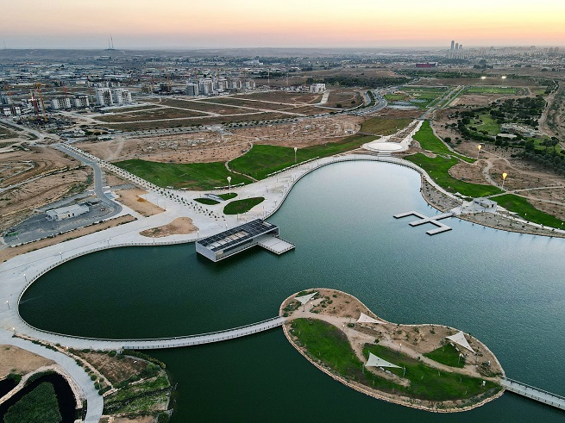




ביקור הוועדה לביטחון לאומי- כנסת ישראל
שיטור עירוני באר שבע
01.12.2024

Slide 2










מאפייני העיר באר שבע
קריית הממשלה-
משרדי ממשלה
53% מתושבי העיר
מתחת לגיל 40
סוציו אקונומי
5 מתוך 10 (לפי הלמ"ס)
כ- 223,000 תושבים בעיר
העיר השלישית בגודלה בישראל (שטח)
כ- 117,500 דונם
בתי משפט
בית משפט מחוזי בית משפט השלום
בית חולים סורוקה
ובית חולים אסותא (בהקמה)
4 אזורי תעשייה עיקריים
15,000 עסקים פועלים
כ- 81,000 בתי אב
אזור תעשייה עמק שרה, אזור תעשייה קריה יהודית,
פארק גב-ים נגב, פארק נ.ע.מ

Slide 3










מאפייני העיר באר שבע
5 כניסות לעיר
לא כולל צירי עפר
6 בסיסי צה"ל
עיר הבה"דים, פיקוד דרום, מחנה נתן, קריית המודיעין והתקשוב, חצרים ובית הספר למקצועות המחשב
21 שכונות
5 שכונות בפיתוח- רקפות, סיגליות, הפארק, הדרים, כלניות ורמות הרכס
    ספורט
    היכל הקונכייה ואצטדיון טוטו טרנר
תרבות
2 תיאטרונים- (משכן אומניות הבמה
ותיאטרון באר שבע) ואמפי פארק
מוסדות חינוך
30 בתי ספר חטיבות עליונות
50 בתי ספר יסודיים
300 גנים
  6 פארקים עירוניים
  פארק האגדות, פארק מרמלדה,
  פארק הילדים, פארק המשחקים,
  פארק הנחל ופארק רמות
סיפוח מועצת נאות חובב
לרשות העירייה
כ- 30,000 סטודנטים
לומדים בעיר
6 מוסדות לימוד אקדמאיים
אוניברסיטת בן גוריון, האוניברסיטה הפתוחה,
המכללה האקדמית ע"ש סמי שמעון,
מכללת קיי, המכללה הטכנולוגית
ובית הספר למשחק ע"ש גודמן

Slide 4
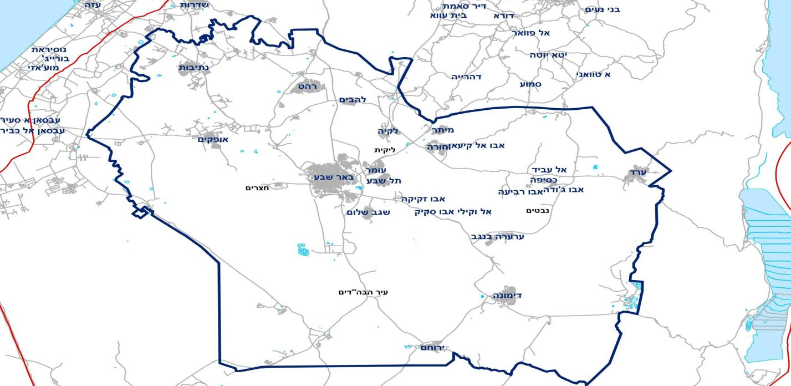
מרחב גיאוגרפי
נתיבות
  כ- 770,000 תושבים מתגוררים בנגב
  88% מתושבי הנגב גרים בגבולות המטרופולין (כ- 670,000)
  59% יהודים 41% בדואים במטרופולין
  65% מרשויות המטרופולין באשכולות 1-3
  יישובים בגזרה/רשויות: באר שבע, חצרים (מועצה מקומית בני שמעון).
  תחנות משטרה סמוכות: שגב שלום, ערוער, עיירות, רהט אופקים ודימונה.
  צירים בינעירוניים: 25, 40, 406, 60.
רהט
להבים
אופקים
לקיה
מיתר
באר שבע
עומר
חורה
ערד
תל שבע
כסייפה
שגב שלום
ערערה בנגב
נאות חובב
עיר הבה"דים
דימונה
ירוחם

Slide 5


רקע תחנת המשטרה- מבנה ארגוני
מת"ח
סמת"ח
מזכירת מת"ח
רמת"ל
מש"קית אמ"ש
מש"קית הדרכה
רכז תחבורה
ק' שיטור עירוני
רמ"ת
ק' אג"מ
מחת"ק
ק' אח"מ
רמ"ח
קמב"ל
רכז יחידה
סיירים
ק' מתנדבים
ק' אבטחה
קמב"צ
קש"ק
רכז אג"מ
בקר רישוי
עו"ס
רכז חקירות
אבדות/מציאות
בקר רישוי
משפחה
יועמ"ש
שוטרים
ית"מ
מב"ס
זי"ט
פקחים
מש"קים
ק' חקירות
סיירים
ק' יח"ס 1
ק' נוער
חוקרים
ק' בילוש
קמ"ן
חוקרים
סיירים
ק' יח"ס 2
פקחנים
ק' מש"ל
רשמים
בלשים
רכזים
סיירים
ק' יח"ס 3
חוקרים
הערכה
מ.ט
קורסים
סה"כ 12 שוטרים
תקן | מצבה | פער מצבה
274 | 252.5 | 20.5

Slide 6
עסקים שנסגרו מתחילת שנה
אפס סבלנות לאלימות!!!
מס"ד | שם העסק | כתובת | סעיף סגירה | זמן שנסגר | עילה לסגירה
1 | מאפיית יעקובוב | מבצע עובדה 22 | 12ב4(א) | 7 ימים (נסגר ע"י ממ"ז) | העסקת שב''ח
2 | אוטו אאוטלט | הגן 5 | 12ב4(א) | 30 ימים (נסגר ע"י ממ"ז) | העסקת שב''ח
3 | תבליני אווקה | וינגייט 15 | 23א | 25 ימים | אירוע דקירות ללא דיווח למשטרה
4 | חמארה אמונה | מרכז גילת | 23א | 25 ימים | אירוע דקירות ללא דיווח למשטרה
5 | ויקטוריה בר | יצחק נפח"א 25 | 23א | 14 ימים | אירוע דקירות ללא דיווח למשטרה
6 | חמרה / נרגילה | מורדי הגטאות 99 | 23א | 25 ימים | אירוע דקירות ללא דיווח למשטרה
7 | מוסך ג'קי | הפועלים 12 | 78 | 8 ימים | אירוע דקירות ללא דיווח למשטרה
8 | תבליני אווקה | וינגייט 15 | 23א | 28 ימים | אירוע דקירות ללא דיווח למשטרה
9 | מרכול עזיזה | אברהם אבינו 16 | 23א | 3 ימים | אירוע אלימות קשה ללא דיווח למשטרה

Slide 7
עסקים שנסגרו מתחילת שנה-המשך
אפס סבלנות לאלימות!!!
מס"ד | שם העסק | כתובת | סעיף סגירה | זמן שנסגר | עילה לסגירה
10 | חמארה | מורדי הגטאות 94 | 23א | 20 ימים | אירוע אלימות קשה ללא דיווח למשטרה
11 | לופט אירועים | דרך חברון 110 | 23א | 10 ימים | אירוע אלימות קשה ללא דיווח למשטרה
12 | נרגילה כוכב המדבר | העצמאות 30 | 78 | 21 ימים | אירוע אלימות קשה ללא דיווח למשטרה
13 | לופט נוני | המלאכה 28 | 23א | 27 ימים | מכירה וצריכת אלכוהול לקטינים
14 | לופט סולו | שדרות דוד בן גוריון 8 | 23א | 28 ימים | מכירה וצריכת אלכוהול לקטינים
15 | מפגש אלול טקסס | שער הגיא 1 | 23א | 15 ימים | סחר בסמים בתוך העסק
מתחילת השנה סה"כ נסגרו 5 נרגילות

Slide 8
תיקי פע"ר שנה מול שנה
236-
366-
200-
11-
808-
* הנתונים נשלפו ממערכת ענף אסטרטגי / יחידה טריטוריאלית / תאריך אירוע *

Slide 9
נתוני פע"ר
כמות תיקים |  | כתבי אישום |  |  | מעצרים |  |  | תום הליכים
2023 | 2024 | 2023 | 2024 | אחוז | 2023 | 2024 | אחוז | 2023 | 2024 | אחוז
2109 | 1306 | 205 | 216 | 5+ | 303 | 297 | 3- | 135 | 135 | -
כתבי אישום
שנה | ינואר | פברואר | מרץ | אפריל | מאי | יוני | יולי | אוגוסט | ספטמבר | אוקטובר | נובמבר | דצמבר | מצטבר | ממוצע חודשי
2023 | 18 | 21 | 18 | 17 | 31 | 16 | 29 | 20 | 10 | 9 | 34 | 24 | 248 | 20.6
2024 | 25 | 18 | 16 | 15 | 24 | 11 | 34 | 25 | 26 | 18 | 11
תום הליכים
שנה | ינואר | פברואר | מרץ | אפריל | מאי | יוני | יולי | אוגוסט | ספטמבר | אוקטובר | נובמבר | דצמבר | מצטבר | ממוצע חודשי
2023 | 5 | 12 | 10 | 11 | 18 | 10 | 14 | 7 | 9 | 12 | 24 | 9 | 152 | 12.6
2024 | 18 | 13 | 13 | 5 | 16 | 7 | 19 | 5 | 17 | 12 | 10

Slide 10
שוד
כמות תיקים |  | כתבי אישום |  |  | מעצרים |  |  | תום הליכים
2023 | 2024 | 2023 | 2024 | אחוז | 2023 | 2024 | אחוז | 2023 | 2024 | אחוז
75 | 62 | 27 | 29 | 7+ | 71 | 63 | 14- | 35 | 40 | 14+
גרף מגמה שנתי
20%-
14%-
7%+
14%+
גרף מגמה חודשי

Slide 11
סד"ח
כמות תיקים |  | כתבי אישום |  |  | מעצרים |  |  | תום הליכים
2023 | 2024 | 2023 | 2024 | אחוז | 2023 | 2024 | אחוז | 2023 | 2024 | אחוז
55 | 54 | 5 | 19 | 280+ | 24 | 25 | 4+ | 9 | 9 | -
2%-
-
גרף מגמה חודשי

Slide 12
סחר בסמים
כמות תיקים |  | כתבי אישום |  |  | מעצרים |  |  | תום הליכים
2023 | 2024 | 2023 | 2024 | אחוז | 2023 | 2024 | אחוז | 2023 | 2024 | אחוז
207 | 316 | 124 | 225 | 81% | 112 | 136 | 22% | 62 | 80 | 29%
גרף מגמה חודשי

Slide 13
תקיפה חמורה (יעד ממ"ז)
כמות תיקים |  | כתבי אישום |  |  | מעצרים |  |  | תום הליכים
2023 | 2024 | 2023 | 2024 | אחוז | 2023 | 2024 | אחוז | 2023 | 2024 | אחוז
196 | 201 | 71 | 100 | 41% | 64 | 123 | 92% | 30 | 56 | 86%
סיכוי העבריין להיתפס |  | סיכוי העבריין להיתפס |  |  | אפקטיביות
50% |  |  |  |  | 44%
גרף מגמה שנתי
גרף מגמה חודשי

Slide 14
הצתות
כמות תיקים |  | כתבי אישום |  |  | מעצרים |  |  | תום הליכים
2023 | 2024 | 2023 | 2024 | אחוז | 2023 | 2024 | אחוז | 2023 | 2024 | אחוז
79 | 55 | 5 | 10 | 100+ | 20 | 23 | 15+ | 5 | 11 | 120+
גרף מגמה חודשי

Slide 15
תפוקות משרד הנוער
נושא | מצטבר - 2023 | מצטבר - 2024 | אחוז שינוי
תיקים (כללי) | 420 | 567 | 35%
כתב אישום | 119 (9 שב"ח) | 204 (26 שב"ח) | 71%
מעצרים | 65 | 118 | 81%
תו"ה | 32 | 75 | 135%
נכון לתאריך 01/07 התחנה הגישה יותר כתבי אישום בנוער מסה"כ כתבי האישום שהוגשו בנוער בשנת 2023.
בכל שנת 2023 הוגשו 119 כתבי אישום.

Slide 16
נתוני פשיעה - השוואה מול תחנות גדולות (2024)
תחנה | תיקים | סה"כ כ"א | אחוז תיקים גלויים | סיכוי עבריין | מעצרים | תום הליכים | אפקטיביות מעצר | אפקטיביות מעצר פע"ר
באר שבע | 9644 | 1842 | 40% | 19.1% | 1469 | 670 | 45% | 47%
פתח תקווה | 6132 | 812 | 30% | 13% | 690 | 405 | 59% | 72%
לב הבירה | 4882 | 784 | 42% | 16% | 1101 | 478 | 43% | 53%
נתניה | 6006 | 728 | 35% | 12% | 488 | 230 | 47% | 45%
ראשל"צ | 6183 | 1077 | 32% | 17% | 397 | 269 | 67% | 90%
לב ת"א | 8589 | 807 | 26% | 9% | 762 | 283 | 37% | 47%
חיפה | 6817 | 1006 | 37% | 15% | 1145 | 437 | 38% | 56%
זבולון | 6624 | 811 | 40% | 12% | 1200 | 317 | 25% | 40%

Slide 17
תאונות דרכים ועבירות משילות
תאונות דרכים - יעד שנתי |  |  | תאונות דרכים - עד כה
 |  |  | 2023 |  | 2024
168 |  |  | 155 | 12 | 172 | 12
קל |  | קשה |  | קטלני
2023 | 2024 | 2023 | 2024 | 2023 |  | 2024
126 | 144 | 21 | 25 | 8 |  | 3
דו"חות תנועה | שאר עבירות |  |  | בריונות כביש |  |  | מסכנות חיים |  |  | סה"כ כמות דו"חות
 | 2023 | 2024 | שינוי % | 2023 | 2024 | שינוי % | 2023 | 2024 | שינוי % | 2023 | 2024 | שינוי %
 | 621 | 1984 | 219% | 1191 | 1564 | 31% | 551 | 739 | 34% | 2300 | 4200 | 83%

Slide 18
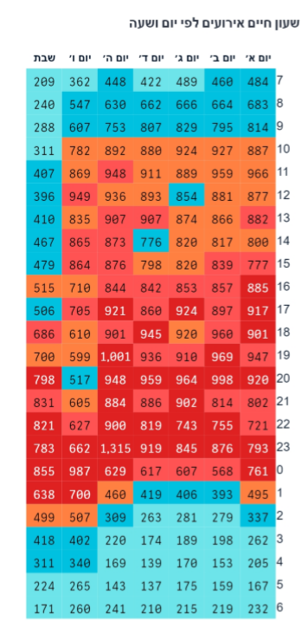
מגמת עלייה של אירועים ברמה השנתית
שעות העומס בממוצע: 10:00 עד 01:00
ממוצע אירועים ליממה בשנה הנוכחית: 300
ניתן להבחין שבמרבית שעות היממה היקף האירועים גבוה.
ישנה מודעות גבוהה לשירותי משטרה!

Slide 19

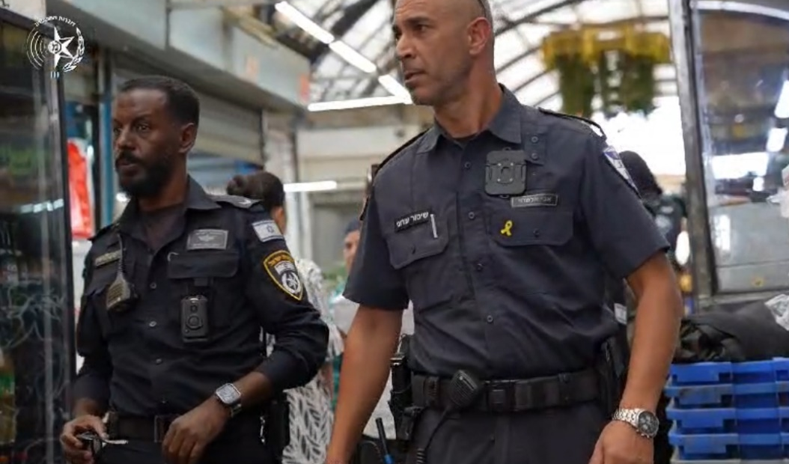
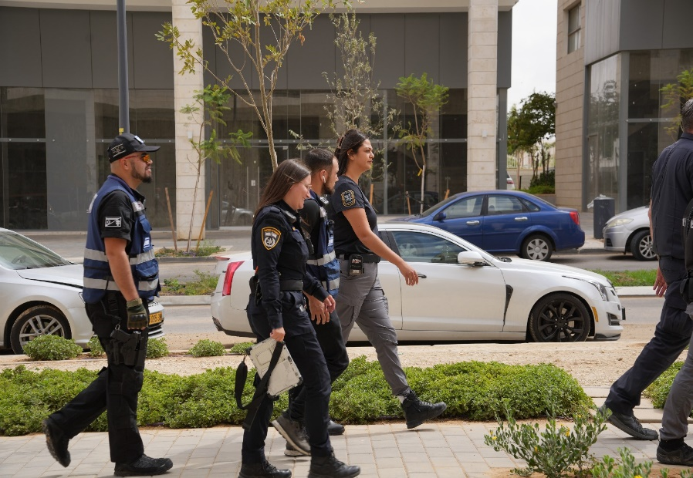
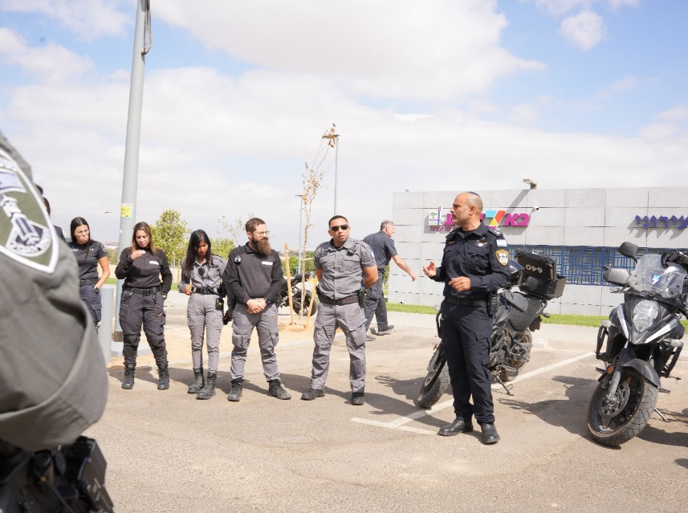
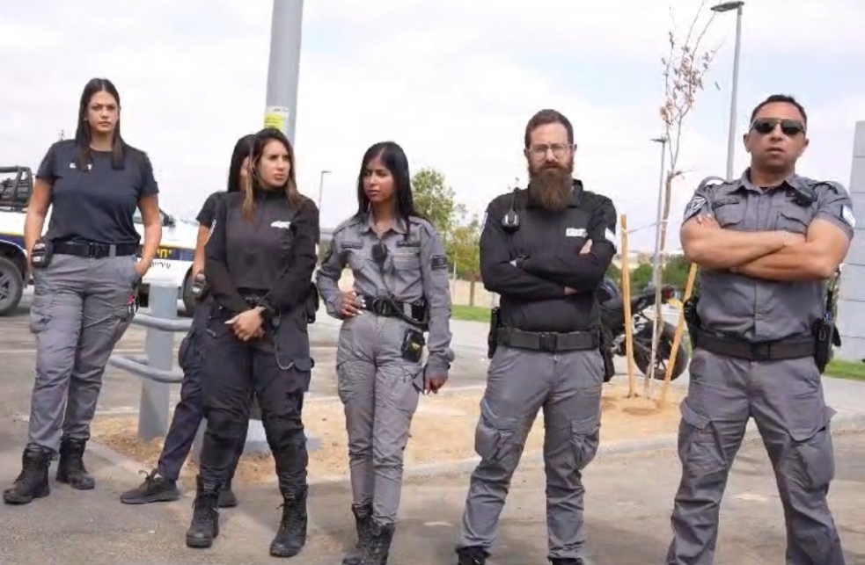
רקע מחלקת שיטור עירוני
בשנת 2013, הוקמה מחלקת שיטור עירוני בבאר שבע הכוללת כוח שיטור ייעודי.
לאורך שנות פעילותה, היחידה מתמודדת עם מגוון רחב של אירועים בשגרה ובחירום לחיזוק הסדר הציבורי, הביטחון האישי והמשילות בעיר.
היחידה פועלת במתכונת של 24/7 ונותנת מענה לאירועים ולמשימות שהוגדרו על פי תפיסת ההפעלה וסל אירועים ייעודי שבתחום אחריות טיפול המשטרה והרשות.
תקן היחידה עומד על 61 משרות של עובדי מטה ניהולי שוטרים ופקחים אשר מצוותים יחד ומחולקים לאזורים גאוגרפיים ברחבי העיר.
כחלק ממתן מענה מהיר ויעיל לתושבים הוקמו 9 נקודות שיטור ופיקוח קהילתי הפרוסות וממוקמות בשכונות מרכזיות בעיר.
פעילות השיטור העירוני בעתות חירום מהווה חלק מרכזי ומתמקדת במתן סיוע לתושבים, פתיחת מקלטים, סד"צ בזירות נפילה, טיפול באירועי בט"ש ופח"ע.
להוסיף תמונה

Slide 20
מבנה ארגוני מחלקת שיטור עירוני
בני מגרלישוילי
נצ"מ שלומי דראי
מנהל אגף הפיקוח
מפקד תחנת משטרה באר שבע
מנהל מחלקת שיטור עירוני
פקד איליה לוינסון
מפקד שיטור עירוני
גיא ירוחם
עינת חביב ממן
סגן מפקד שיטור עירוני
מזכירת המחלקה
דודו בוטראשוילי
יניב מויאל
מיכאל גרינקביץ'
מנהל צוות פקחים
מנהל צוות פקחים
מנהל צוות פקחים
שוטרים ופקחי סיור
שוטרים ופקחי סיור
שוטרים ופקחי סיור

Slide 21


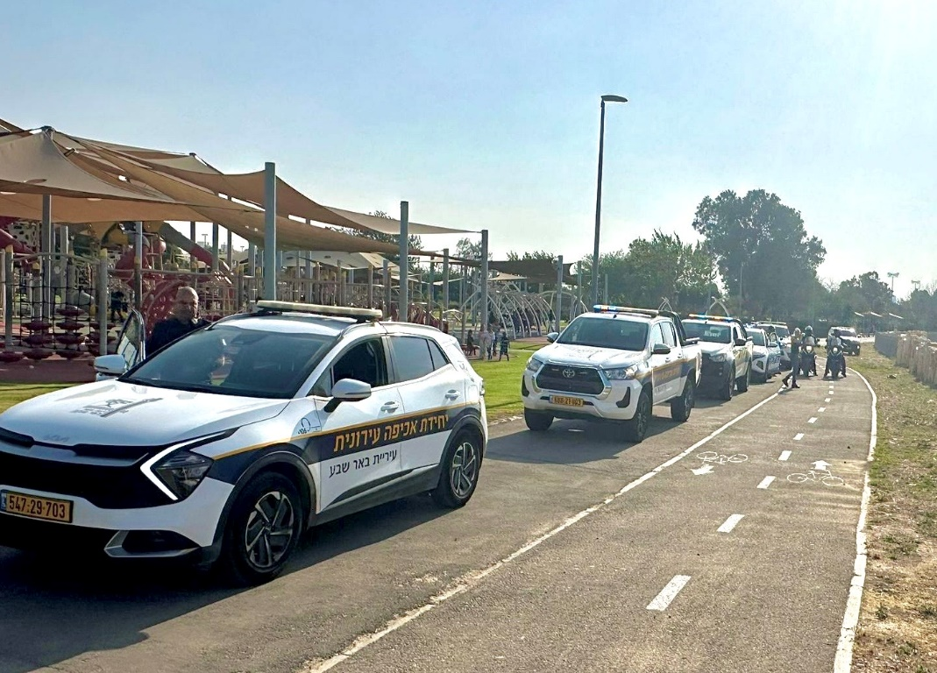
משאבים
כלי רכב
כח אדם
תקציב
תקן רכבי משטרה:
2 רכבים ו2 קטנועים
תקן רכבי עירייה:
4 רכבים
סה"כ 8 כלי רכב
תקן כח אדם משטרה:
מפקד יחידה- פקד
19 שוטרים (8 מתוכם בהליכי גיוס)
תקן כח אדם עירייה:
מנהל מחלקה
מזכירה
40 פקחים (10 מתוכם בהליכי גיוס)
סה"כ 61 תקנים
תקציב (עירוני)
מחלקת שיטור עירוני לשנת 2024
עומד על סך 6,750,000 ₪

Slide 22











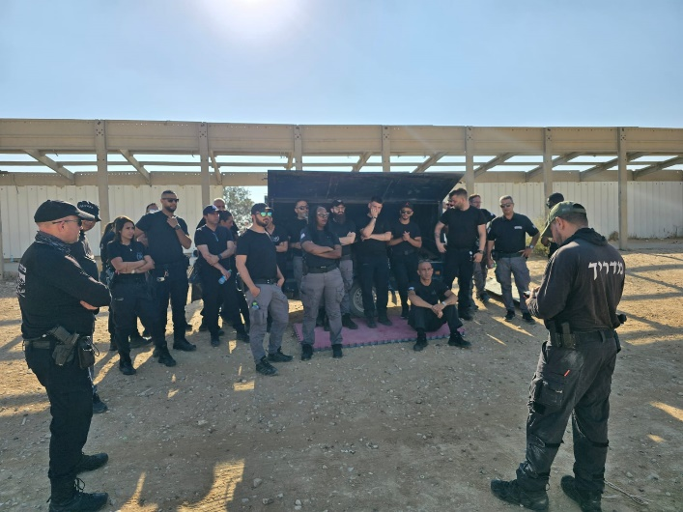
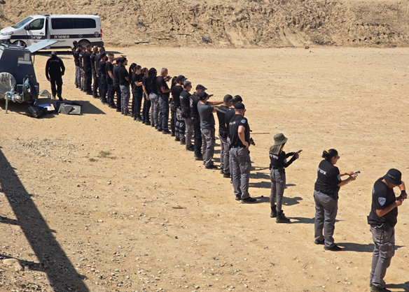
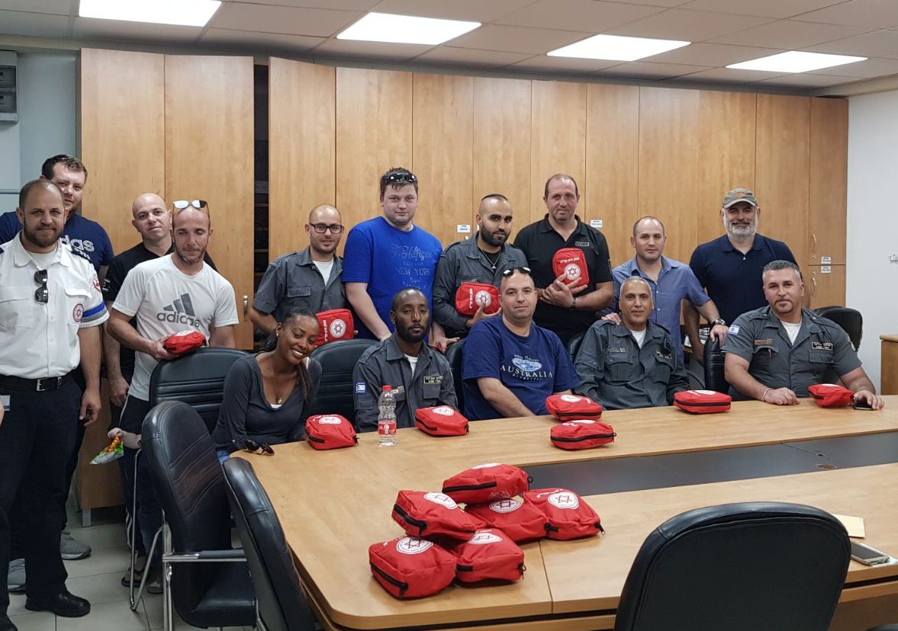
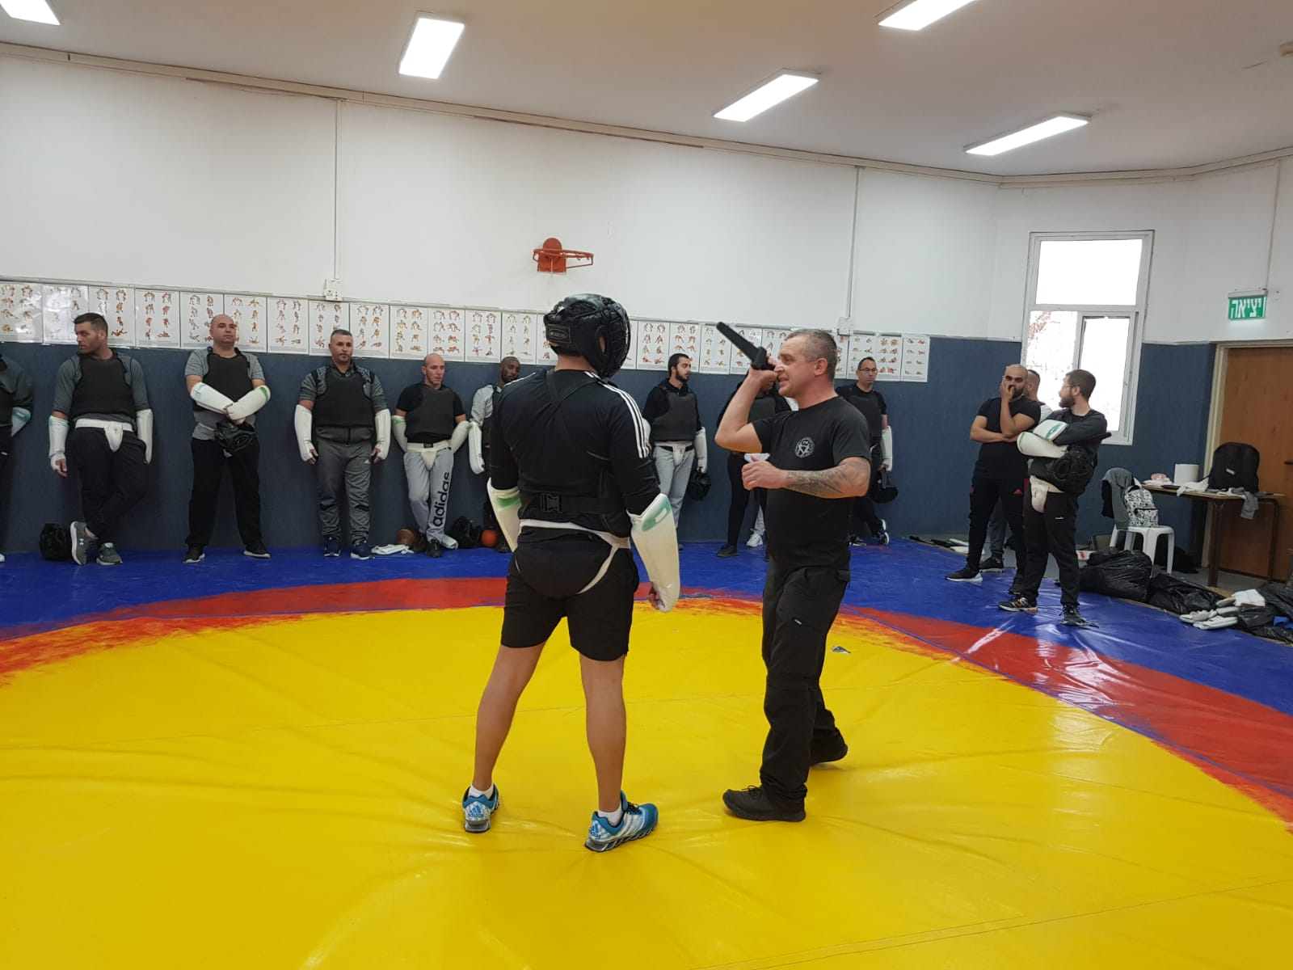
הדרכות והכשרות פקחים
אימון שנתי משותף
שוטרים ופקחים
בטיחות בנהיגה
אכיפת אופניים חשמליים
פקח עירוני
שימוש בתרסיס פלפל
ומצלמות גוף
הדרכת עזרה ראשונה
וטיפול באר"ן
אימון ירי
פקח מסייע

Slide 23
סמכויות פקח מסייע
  התנאים להפעלת סמכות פקח מסייע:
  הפקח פועל בנוכחות שוטר או בהתאם להנחיות מפקד תחנת המשטרה שבשטח אחריותה הוא פועל או מי מטעמו, כפי שיינתנו מעת לעת.
  יש בידי הפקח תעודת פקח מסייע שאותה יציג לפי דרישה.
  הפקח בתחום שיפוטה של הרשות המקומית ובמקום שקבע מפקד המחוז במשטרת ישראל : גנים ציבוריים, אזורי מסחר, חופי רחצה, חניונים, אירועים תחת השמיים ואזורי בילוי.
  סמכויות נוספות של הפקח מסייע:
  כאשר הפקח המסייע נוכח בעת ביצוע מעשה אלימות ו/ או כאשר אדם אחר קורא לעזרה ומצביע על אדם אחר המאיים או עומד לבצע מעשה אלימות באפשרותו-
  לדרוש מאותו אדם למסור לו את שמו ומענו ולהציג בפניו תעודת זהות או תעודה רשמית אחרת המזהה אותו.
  לערוך חיפוש על גופו של האדם אם יש לו סביר שהאדם נושא עמו שלא כדין נשק או עומד לעשות שימוש שלא כדין בנשק. בהימצא חפץ שכזה באפשרותו להחרימו.
  לעכב את האדם עד לבואו של שוטר. הוא רשאי להשתמש בכוח סביר, אם סירב האדם להיעתר לבקשת העיכוב, ויש חשש שיימלט או שזהותו אינה ידועה.

Slide 24
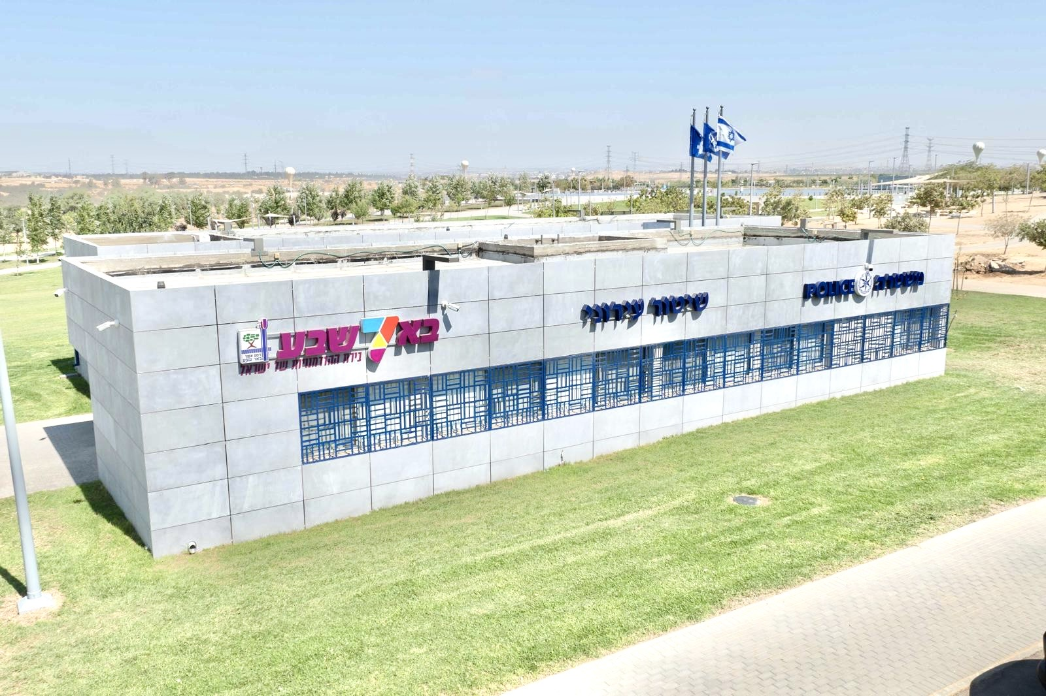
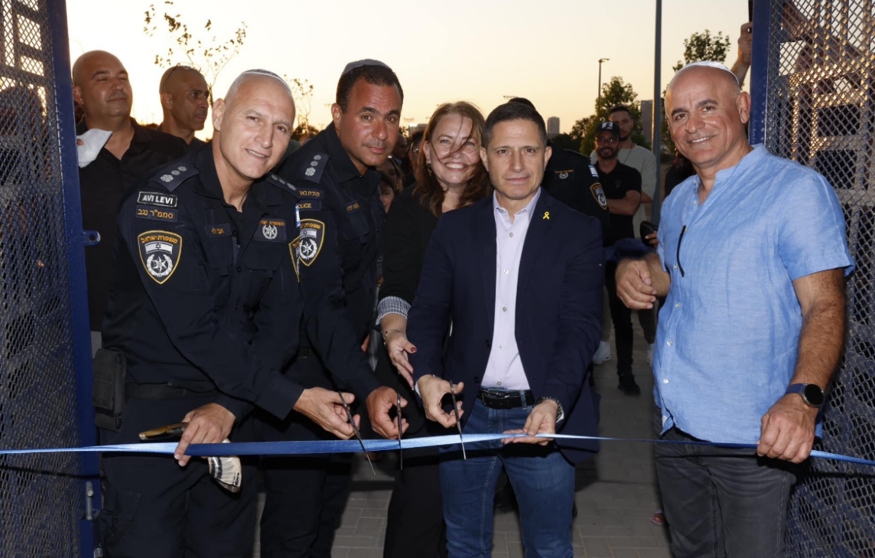
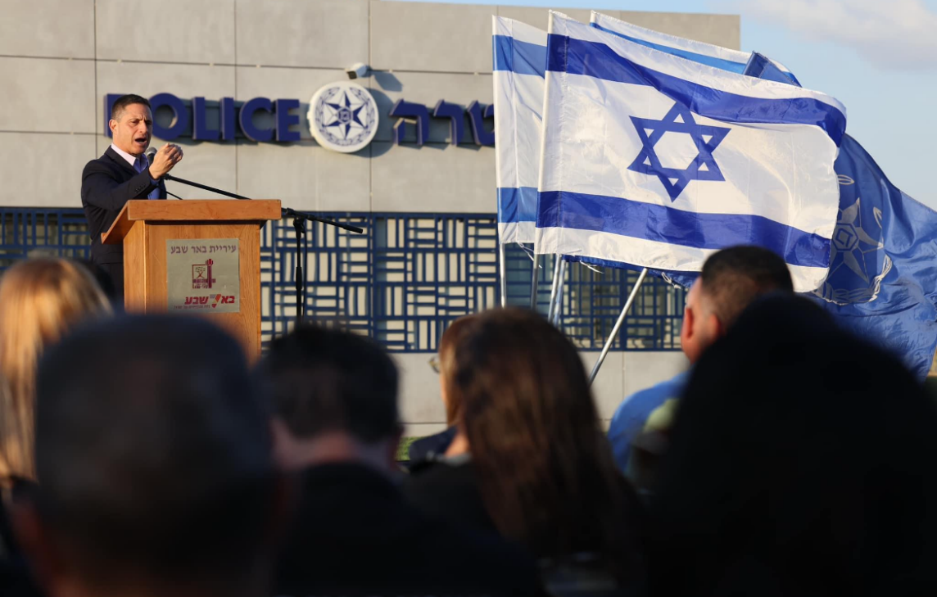
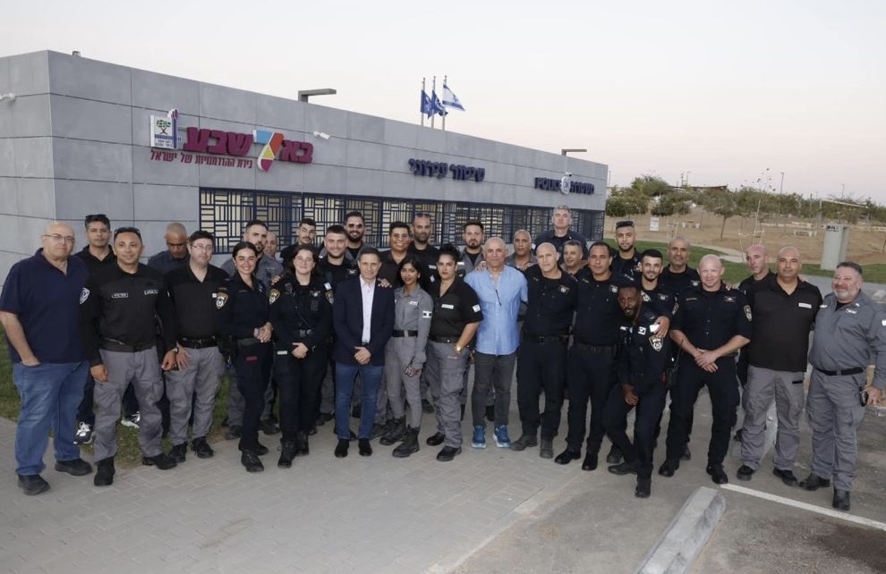
הקמת משרדי שיטור עירוני
כחלק מהמאמץ העירוני לחיזוק תחושת הביטחון ושמירה על הסדר במרחב הציבורי בעיר באר שבע, נחנך לאחרונה מבנה חדשני ומתקדם עבור השיטור העירוני.
המבנה הוקם בלב פארק נחל באר שבע, המשתרע על שטח של 5,300 דונם, ומהווה אטרקציה תיירותית וקהילתית המשלבת פנאי ותרבות.
המבנה החדש הוקם בעלות של כ- 5 מיליון ₪, ומצויד בין היתר בתשתיות טכנולוגיות מתקדמות, חדר תדריכים מאובזר ומותאם ובקרוב יוקם בו גם מרכז שליטה מתקדם שיאפשר בקרה ומעקב בזמן אמת ויסייע בשיפור המענה לאירועים בשטח.
במבנה קיימים מתקנים נוספים המותאמים לצרכים המיוחדים של מערך האכיפה העירוני המורכב משוטרים ופקחים שעובדים יחד למען תושבי העיר,
ופועלים למיגור ולהפחתה משמעותית של אירועי אלימות והתנהגות אנטי חברתית.

Slide 25
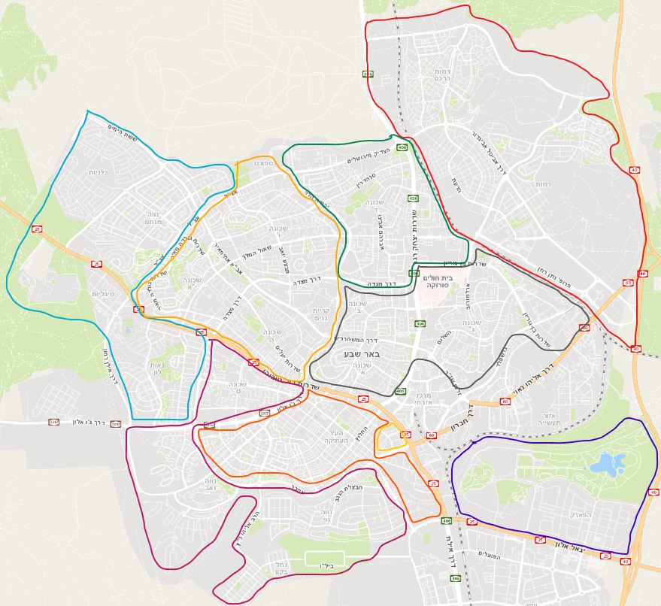
פריסת נקודות שיטור ופיקוח קהילתי בשכונות העיר
אזורי פעילות נקודות השיטור
שכונת רמות, פארק המשחקים וגב-ים
1
נקודת שיטור ופיקוח
שכונת רמות
שכונה ג', סורוקה, אזור תעשיה בן עמי, רכבת צפון, פארק מרמלדה, מרכז ספורט אוניברסיטה, האורגים, שכ' א' ושכ' ב' מיהודה הלוי
2
נקודת שיטור ופיקוח
שכונה ד'
שכונת נווה זאב, נווה נוי, נחל בקע, נאות הדרים, פלחי"ם, שכ' ט' ופארק האגדות
3
נקודת שיטור ופיקוח
נחל עשן
עיר העתיקה, מרכז מסחרי מול 7 ושכ' דרום ונאות אילן
4
נקודת שיטור ופיקוח
שכונת יא'
נקודת שיטור ופיקוח
שכונה ג'
שוק עירוני
5
שכונה י"א, ו החדשה, קריה חרדית, שכ' ב' עד יהודה הלוי, שכ' ה', ופארק יעלים
6
נקודת שיטור ופיקוח
שוק עירוני
שכונה ד', ו' הישנה ופארק המכתש
7
נקודת שיטור ופיקוח
העיר העתיקה
נקודת שיטור ופיקוח
נווה זאב
נקודת שיטור ופיקוח
פארק נחל באר שבע
פארק הנחל ושכונת הפארק
8
שכונת סיגליות, כלניות, נחל עשן, נאות לון, מדבריום, קאנטרי, פארק הילדים ומרכז לונדע למדע
9

Slide 26
שיתופי פעולה שיטור עירוני
  4,056 מצלמות במרחב הציבורי
  מערכת שו"ב
  רחפנים
  מערכת crm
  דשבורד אירועים
משמר השכונה סיירים
משמר אזרחי
האגודה הסטודנטיאלית
הרשות לביטחון קהילתי
ללכת על בטוח
סיירת הורים
יחידות איתור
ציר מבצעי
ציר קהילה
ציר
טכנולוגי
  דוברות והסברה
  לשכה משפטית
  מינהל כספים
  מינהל הנדסה
  אגף משאבי אנוש
  אגף רישוי עסקים
  אגף איכות הסביבה
  אגף האחזקה
  אגף מערכות מידע
ציר
יחידות
תומכות
  משטרת ב"ש
  סיירות מג"ב
  אגף הפיקוח העירוני-
  שיטור עירוני, מחניה ומ.פיקוח כללי
  אגף הביטחון-
  סיירת ביטחון ויחידת מגן
  אגף מינהל, לוגיסטיקה ו.חירום-
  מוקד עירוני וביטחון, משמר השכונה
  אגף הרווחה-
  מטה מתנדבים בחירום
  מטה חירום עירוני

Slide 27
אירועים שטופלו בהשוואה לשנים 2023-2024
2023
טופלו 29,972 אירועים
2024
טופלו 40,753 אירועים

Slide 28
אירועי תגובה שטופלו ע"י מחלקת שיטור עירוני לשנת 2024
אירועי מוקד 100
אירועי מוקד 106
היקף אירועים- 8,274
היקף אירועים- 4,574
סה"כ היקף האירועים- 12,848

Slide 29
פעולות אכיפה באמצעות רישומי קנסות לשנת 2024
כמות הדוחות
סעיף העבירה

Slide 30
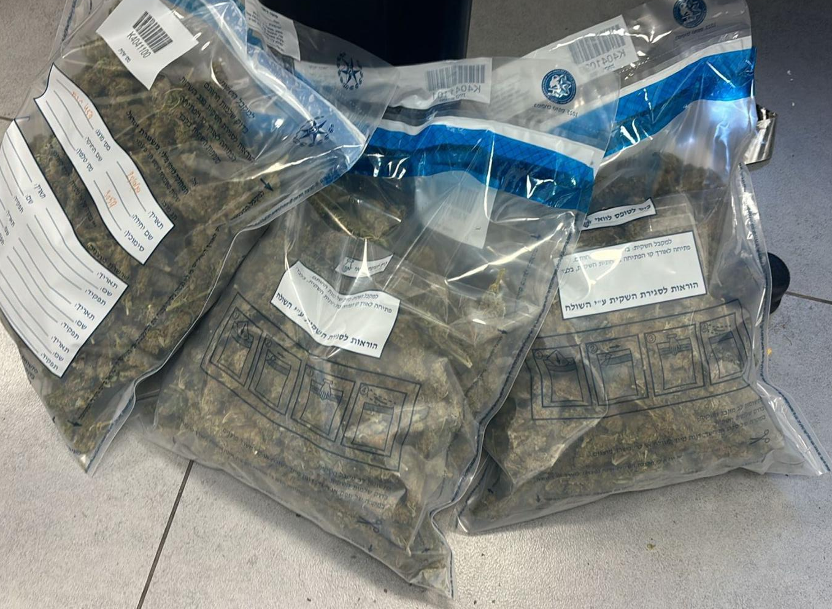
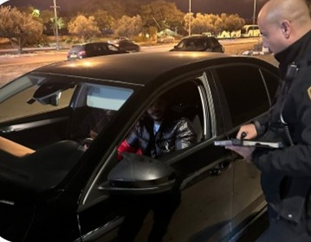
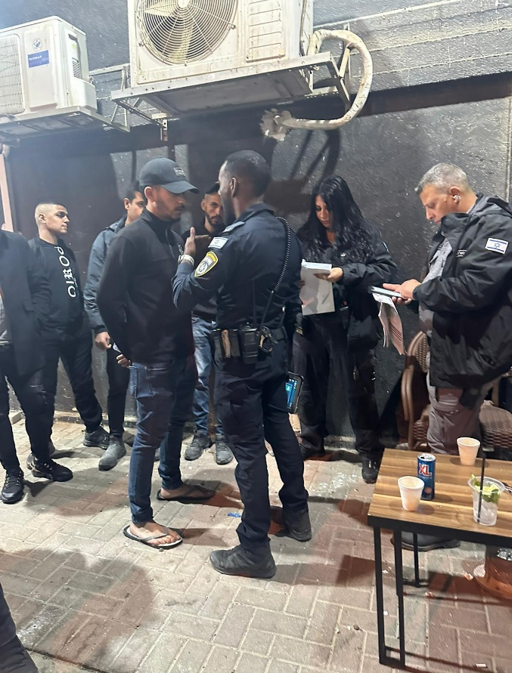
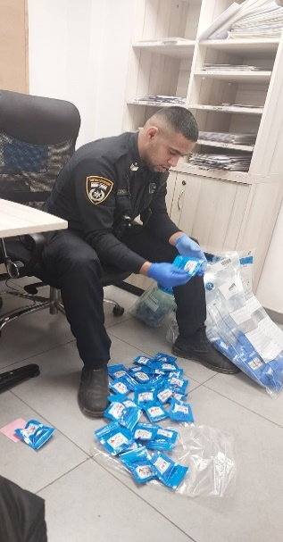
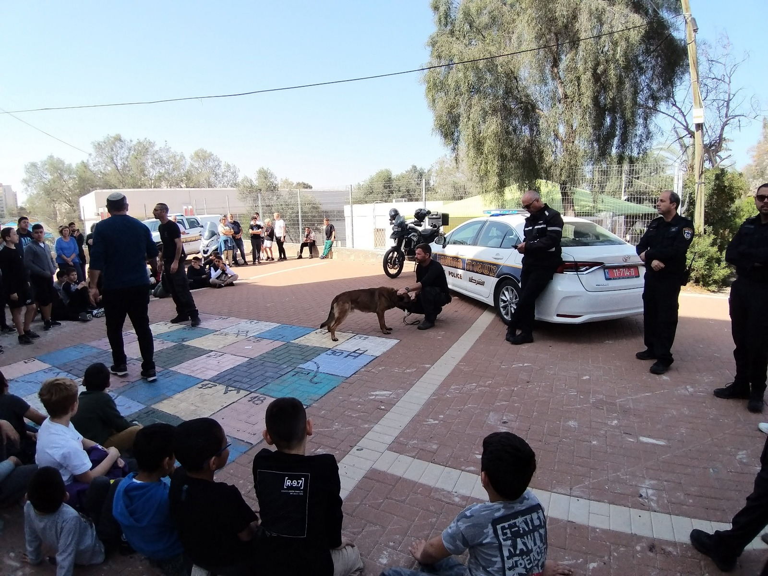
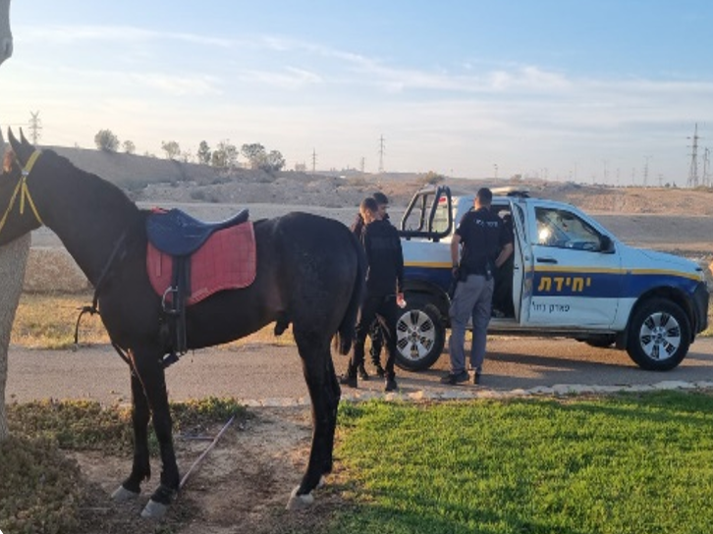
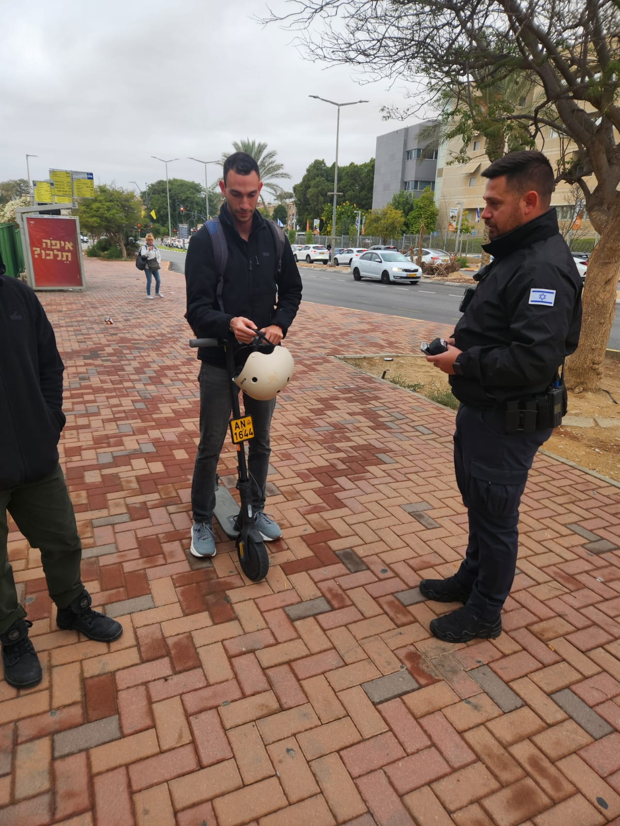
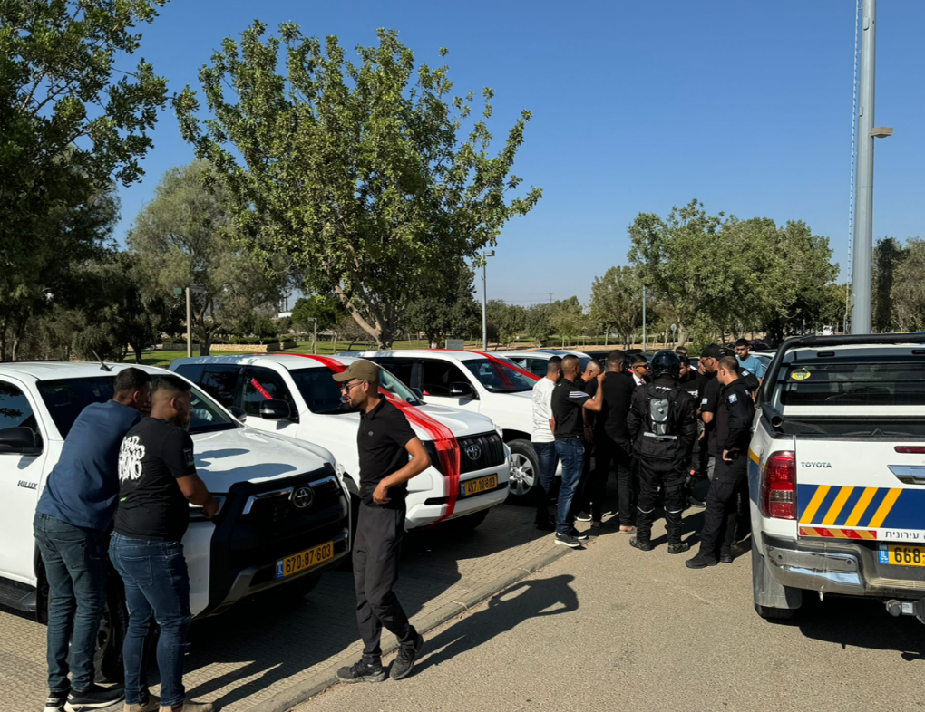
פעילות מבצעית
פעילות מניעה ואכיפה כנגד עברייני תנועה
מבצע אכיפת עישון במרחב הציבורי
סיורי מניעה ואכיפה מוגברים וממוקדים
פעילות קהילתית
עבירות מסוג צער בע"ח
אכיפת חוק האופניים
מטרדי רעש ובריונות בכבישים

Slide 31
אתגרים מרכזיים
באר שבע כעיר מטרופולין מאופיינת ביוממות גבוהה מאוד
סד"כ שיטור עירוני קטן ביחס לצרכי העיר המתפתחים
תחנת משטרה עם 274 תקנים- היקף קטן ביחס לצרכי העיר
הפער בין רמת הביטחון ביחס לחוסר בתחושת הביטחון
רשויות, מועצות והפזורה הסובבת את העיר
פיתוח שכונות חדשות- קיימות 6 שכונות חדשות בבנייה
קושי בהרחבת סמכויות לפקחים מסייעים
מצב סוציו אקונומי של העיר והישובים הסובבים
מעבר יחידות צה"ל לעיר באר שבע
סיפוח מועצת נאות חובב לרשות העירייה
גיוס ושימור פקחים ושוטרים

Slide 32






הצעות מענים לאתגרים
תיקון חוק ייעול האכיפה והפיקוח העירוניים ברשויות האכיפה- סמכויות הפקח יחולו בכלל תחום השיפוט
של העירייה
ולא לפי המקום הנקבע ע"י הממ"ז
הגנה משפטית וסוציאלית רחבה
לפקחים התואמת
לתפקידם והחשיפה לסכנות ותביעות הקיימות במסגרת התפקיד
הגדלת כח שיטור עירוני- הכפלת גודל היחידה בתוספת שוטרים, פקחים ואמצעים לשיטור העירוני.
ביטול ההגבלה ושינוי של היחס מול שוטר
ל 2 פקחים
הרחבת אמצעים טכנולוגיים
התומכים באכיפה
ומקושרים למערכות מידע לצורך זיהוי ואכיפה
הפיכת תחנת משטרה באר שבע ל"מרחב"
5
4
3
2
1

Slide 33




הצעות מענים לאתגרים
העמקת המקצועיות מתן הדרכות והכשרות רחבות- תודעת שירות, אימוני ירי מתקדמים, נהיגה מבצעית, אימוני קרב מגע, שירותיות, דיני התכנון והבניה, ייצוגיות בוועדות ובבתי משפט, היבטים חוקיים ומשפטיים לעבודת הפקחים
הקצאת משאבים
למערכי אכיפה
תוספת מצלמות במרחב הציבורי, נשקים ארוכים, ניידות המותאמות לתנאי שטח, שילוב רחפנים וציוד מיגון אישי
הרחבת סמכויות פקחים עירוניים בתחום
תקנות התעבורה - תנועה, אלכוהול, עיכוב חיפוש, עיכוב רכב לבדיקה ופעולות אכיפה כנגדו, חוק האופניים וטיפול בשב"חים שלא בכפיפות לשוטר
שיפור תנאי העסקה ושכר הפקחים המסייעים
הגדרת עבודת הפקח
כעבודה מועדפת
9
8
7
6

Slide 34




יעדי שיטור עירוני לשנת 2025
טיפול ברכבים נטושים
וגרוטאות רכב המהווים סכנה בטיחותית
צמצום הפניות המתקבלות
במוקד 106 ו 100 בנושא עבירות
תנועה וחניה
טיפול בעבירות
הקמות רעש
במרחב הציבורי, מעסקים ורכבים
הגברת אכיפה
חוק האופניים

Slide 35
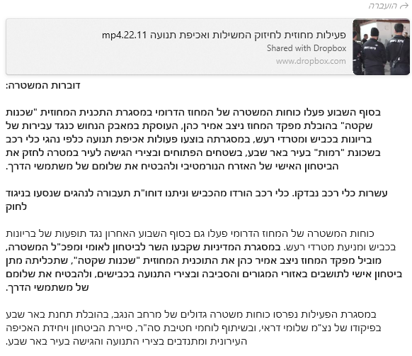
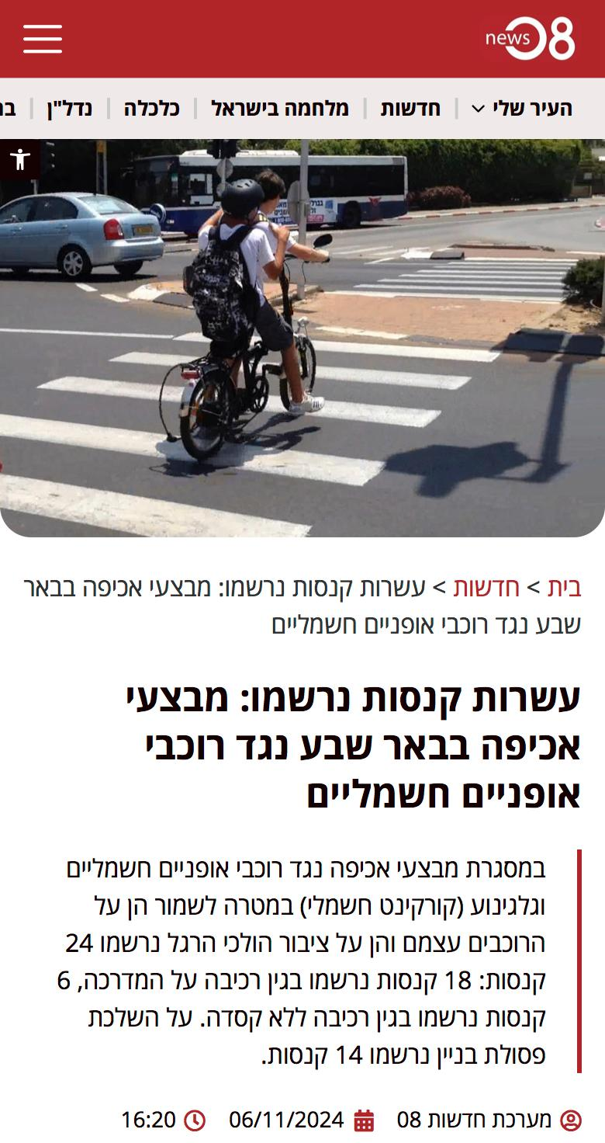
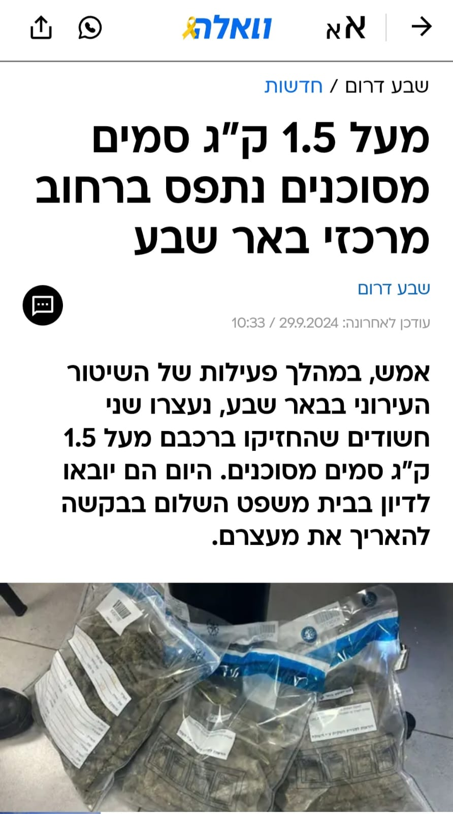
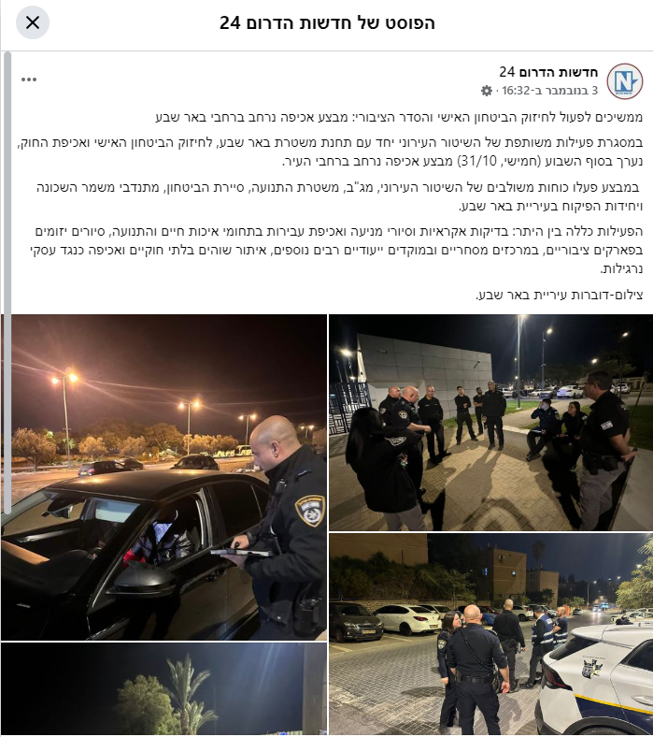
דוברות והסברה

Slide 36


תודה

